Slide 1
Linux高级程序设计（第二版）
人民邮电出版社 出版
杨宗德 编著
2009年9月

Slide 2
第6章 普通文件、连接文件
及目录文件属性管理
1
Linux文件系统管理
2
Linux系统下文件类型及属性
3
Linux文件属性管理
4
应用示例：实现ls -l基本操作

Slide 3
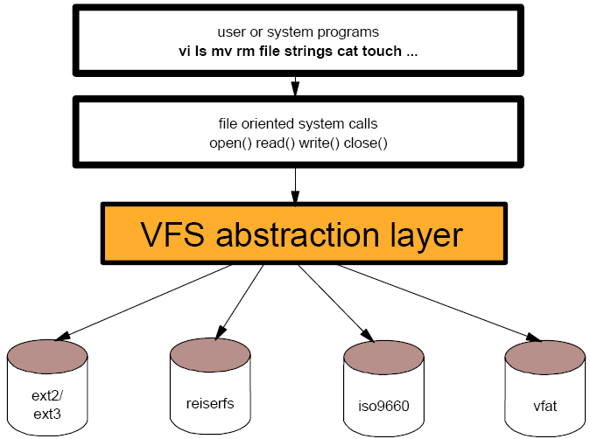
VFS虚拟文件系统

Slide 4
VFS主要对象
对 象 | 说 明
superblock对象 | 表示一个具体的可封装的文件系统
inode对象 | 表示一个具体的文件
dentry对象 | 表示一个目录条目，或路径中的一个分量
file对象 | 表示一个与进程相关联的已打开的文件

Slide 5

ext2文件系统结构
（1）超级块：整个文件系统的第一块空间。包括整个文件系统的基本信息，如块大小、指向空间inode和数据块的指针等相关信息。
（2）Inode块：文件系统索引。它是文件系统的最基本单元，是文件系统连接任何子目录、任何文件的桥梁。每个子目录和文件只有唯一的一个Inode块。它包括了文件系统中文件基本属性、存放数据的位置等相关信息。
（3）数据块：具体存放数据的位置区域。为了提高目录访问的效率，Linux还维护了表达路径与Inode对应关系的dentry结构。它描述了路径信息并连接到节点Inode，它包括各种目录信息，还指向了Inode和超级块。
就像一本书一样，有封面，目录和内容。在文件系统中，超级块就相当于封面，从封面可以得知这本书的基本信息；Inode块相当于目录，从目录可以得知各章节内容的位置；而数据块相当于书中的页面，记录着具体内容。

Slide 6
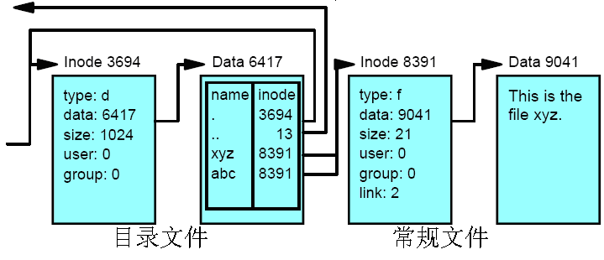
目录及常规文件存储概念图

Slide 7
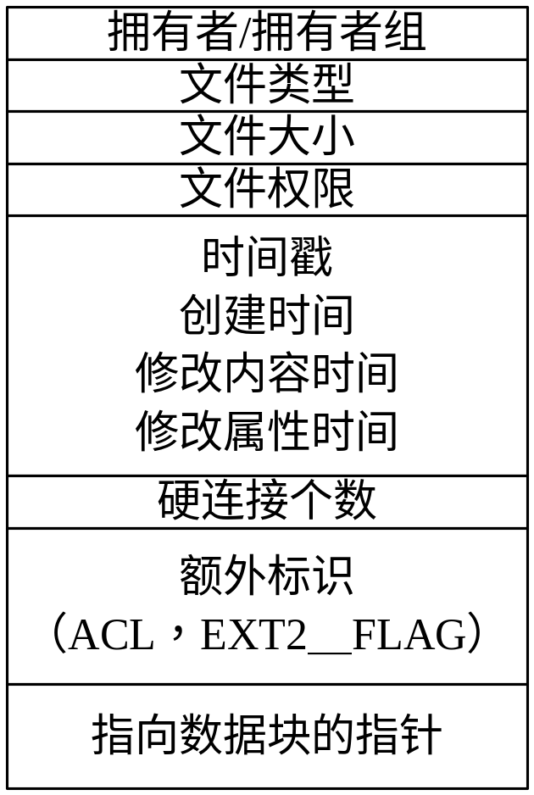
inode数据结构

Slide 8
第6章 普通文件、连接文件
及目录文件属性管理
1
Linux文件系统管理
2
Linux系统下文件类型及属性
3
Linux文件属性管理
4
应用示例：实现ls -l基本操作

Slide 9

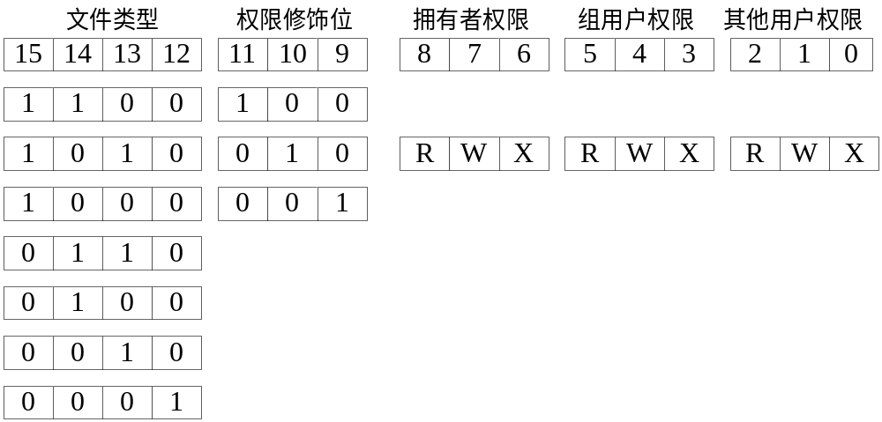
Linux文件类型及权限

Slide 10
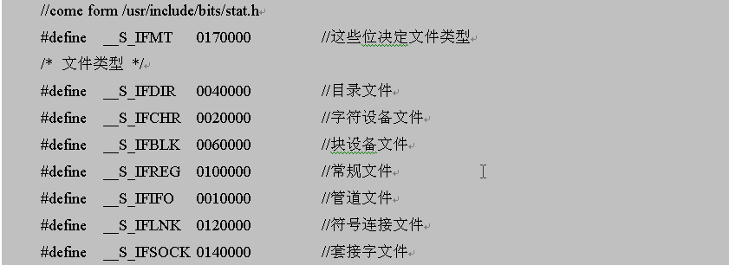
Linux文件类型

Slide 11
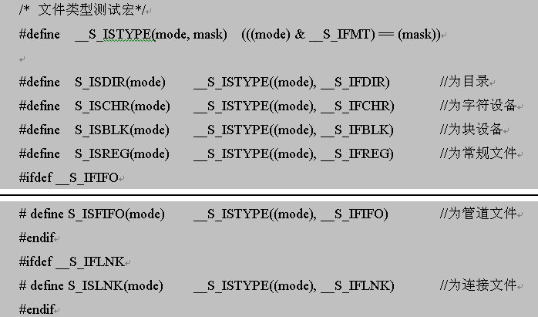

文件类型宏操作

Slide 12
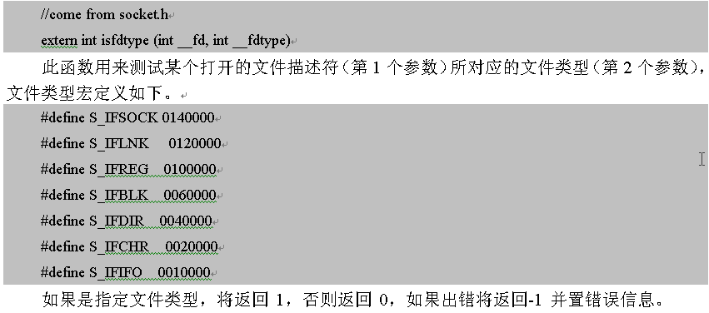
测试某个打开的文件描述符

Slide 13
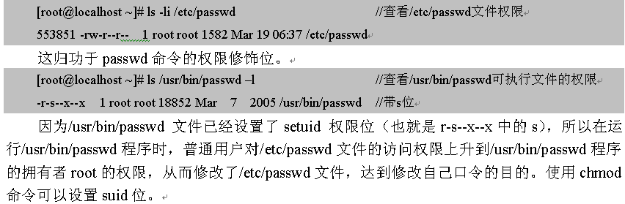
文件权限修饰位
setuid和setgid位能让普通用户以root用户的角色运行只有root帐号才能运行的程序或命令。例如普通用户运行passwd命令来更改自己的口令，实际上最终更改的是/etc/passwd文件。但是，/etc/passwd文件是用户信息的配置文件，只有root权限的用户才能更改内容。

Slide 14
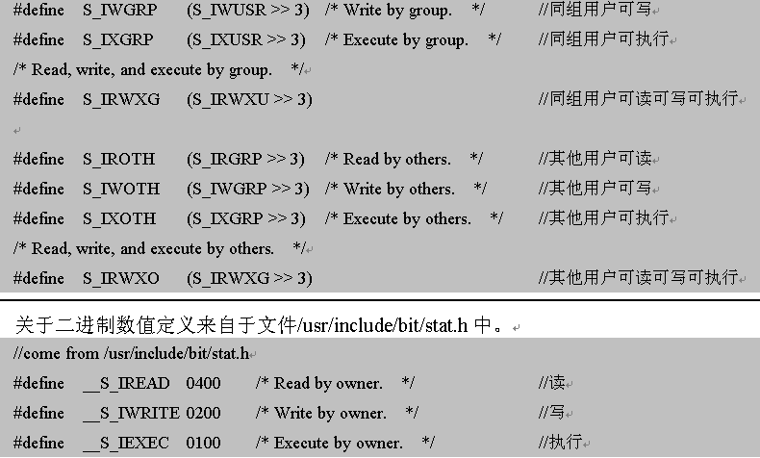
文件访问权限位

Slide 15
第6章 普通文件、连接文件
及目录文件属性管理
1
Linux文件系统管理
2
Linux系统下文件类型及属性
3
Linux文件属性管理
4
应用示例：实现ls -l基本操作

Slide 16
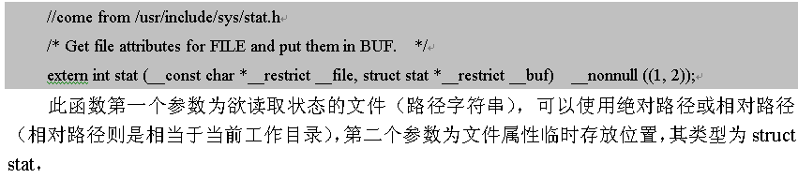
读取文件属性

Slide 17
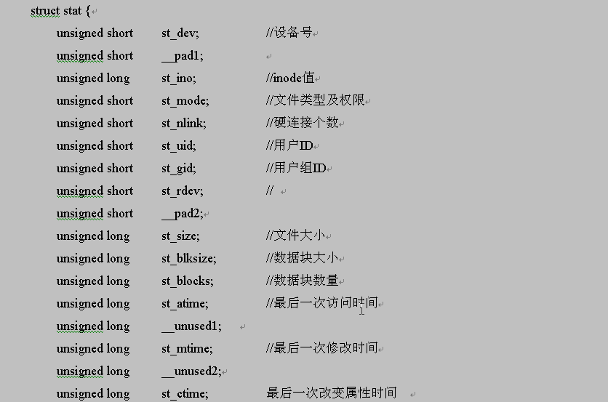
struct stat

Slide 18
读取文件属性代码
见教材代码。

Slide 19
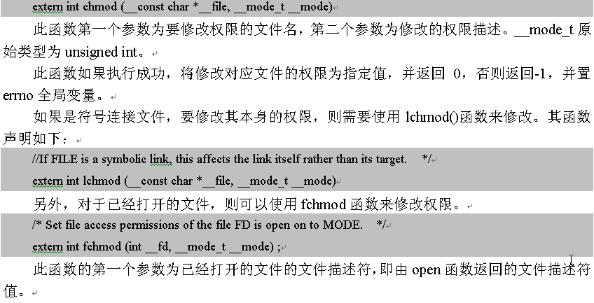
修改文件权限操作

Slide 20
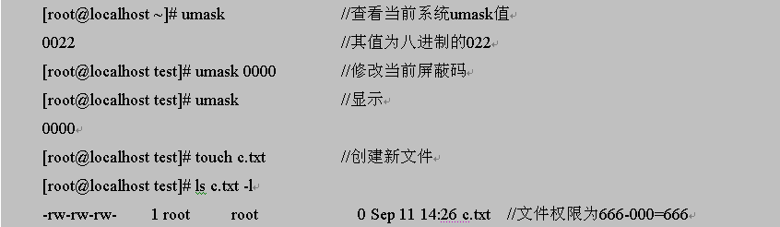
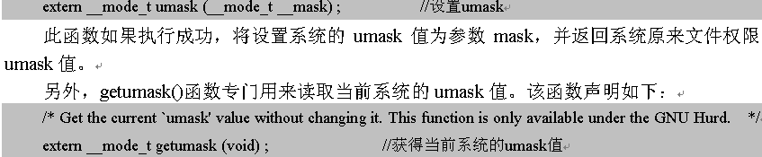
修改系统umask值
创建一个普通文件时的默认权限为0666-umask，如果创建一个目录，默认权限为0777-umask。在shell应用中，可以按如下方式使用umask命令：

Slide 21
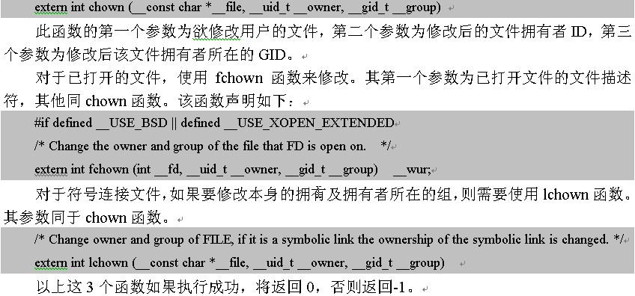
修改文件的拥有者及组

Slide 22
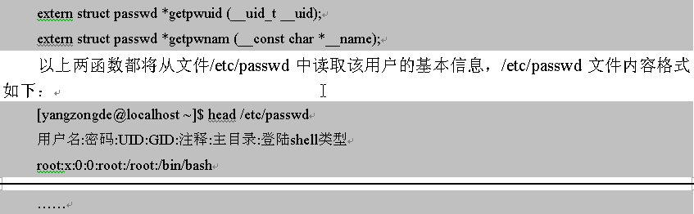
用户名与UID的转换

Slide 23
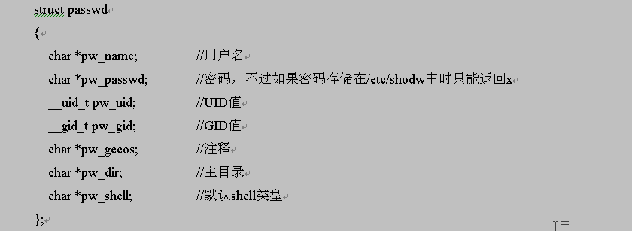
struct passwd

Slide 24
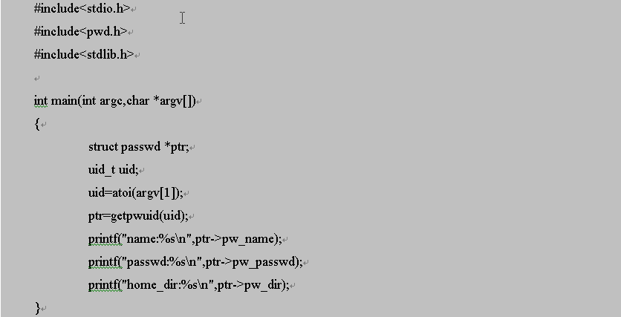
示例程序

Slide 25
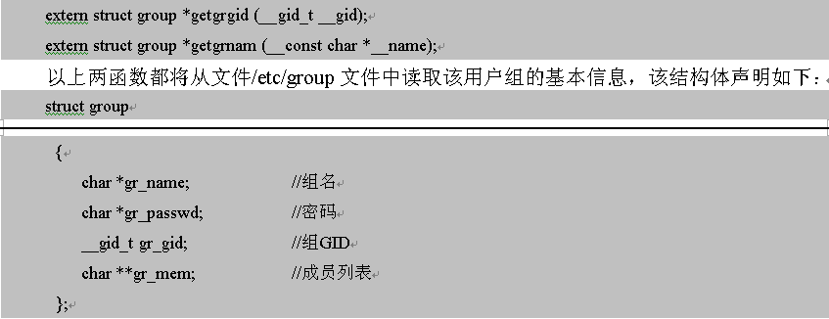
组名与GID的转换

Slide 26
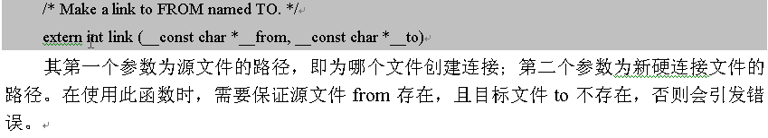
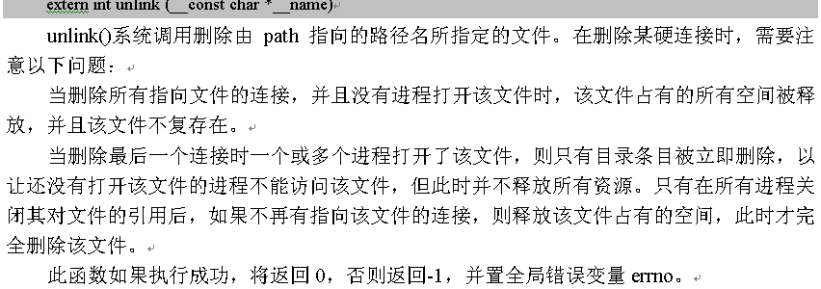
创建/删除硬连接

Slide 27
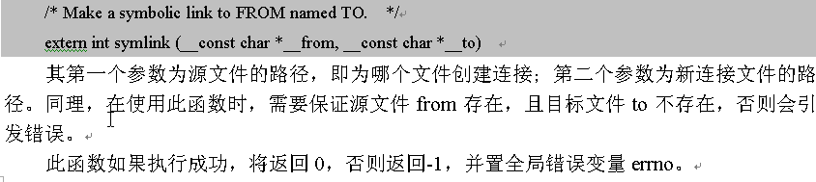
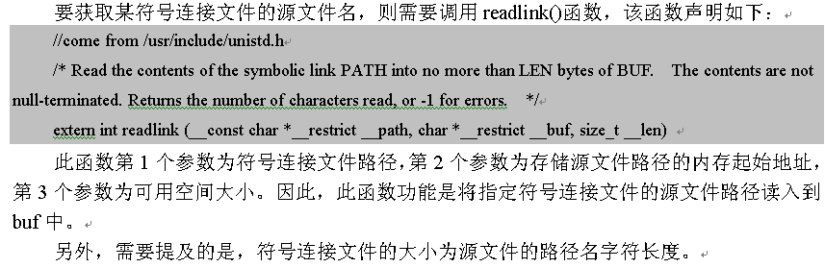
符号连接文件特殊操作

Slide 28
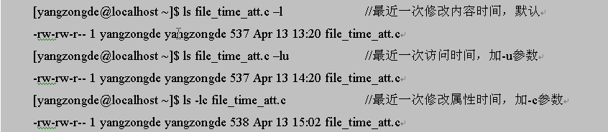
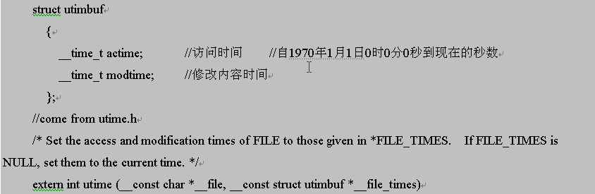
文件时间属性修改

Slide 29
第6章 普通文件、连接文件
及目录文件属性管理
1
Linux文件系统管理
2
Linux系统下文件类型及属性
3
Linux文件属性管理
4
应用示例：实现ls -l基本操作

Slide 30
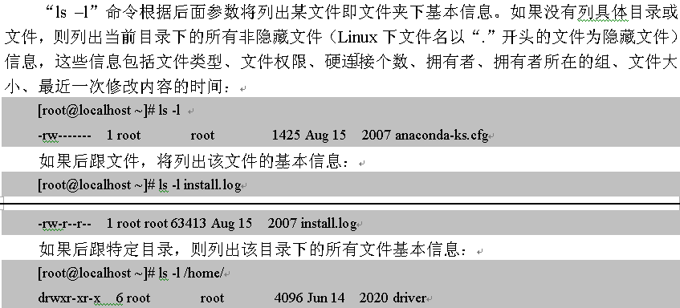
需求及知识点涵盖

Slide 31
知识点
本例实现该命令基本功能（主要为巩固本书第4、5、6章知识点），并固定argv[1]个参数为“-l”（实际应用中，“-l”的位置是可变的），根据argv[2]及后面参数情况列出相应的信息。
显然，从需要来看，本示例程序主要涉及以下知识点：
  参数检查。包括参数个数检查（2个或2个以上）。并判断第2个及以后的参数是否存在、是文件还是目录（这需要使用stat函数读取该参数的属性）。
  如果是普通文件。需要使用stat()函数读取文件的属性，并根据stat输出结果进行用户ID到用户名的转化，组ID到组名的转换，时间的转化（stat()函数输出的时间是自1970-1-1以来经历的秒数）。
  如果是目录文件。需要依次读取该目录下的文件列表（如果有必要，还需要进行文件名排序），然后读取该文件基本信息。
  如果是链接文件，还需要列出链接文件的源文件。本示例没有考虑设备文件的设备号等。

Slide 32
习题
（1）Linux文件类型，在shell应用层面用ls -l查看命令不同类型的文件分别显示什么内容？
（2）在Linux某个文件系统下，文件属性中惟一标识某个文件的是什么？惟一标识一个打开的文件是什么？
（3）ls –lc，-lu，-lt分别列出的是什么时间？
（4）Linux下文件属性有哪些，struct stat的各成员变量各代表什么意义？
（5）一个文件设置了setuid、setgid位，该可执行文件在执行时有什么主要的影响。
（7）一个常规文件的大小可以为0（st_size字段定义），那么目录和符号连接的长度是否可以为0？
（6）编程实现文件夹的拷贝操作。***

Slide 33
代码
见教材分析。

